Slide 1


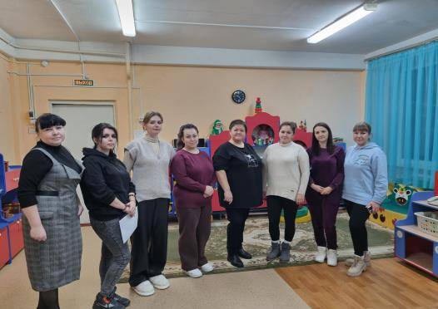
«РАБОТА С РОДИТЕЛЯМИ »
2 группа раннего возраста
Муниципальное казенное общеобразовательное учреждение «Одоевская средняя общеобразовательная школа имени В.Д. Успенского» структурное подразделение детский сад «Березка»
Подготовила:
Логвинова Н.В.

Slide 2


Slide 3

Взаимоотношения сотрудников детского сада и родителей на современном этапе одна из самых сложных проблем. Существуют различные взгляды родителей на сотрудничество ДОО с семьёй. Многие считают, что воспитывать их детей должен детский сад. Есть категория родителей, которые пренебрегают советами педагогов. Отдельные родители считают, что их задача состоит лишь в том, чтобы ребёнок был сыт, одет, а единственное его занятие дома – просмотр мультфильмов и прогулка.
Взаимодействие воспитателей с семьями воспитанников является одним из важнейших условий формирования личности ребёнка, положительных результатов в воспитании, которого можно достичь при согласованности действий и при условии развития интереса родителей к вопросам воспитания и обучения.
Сотрудничество педагогов и родителей позволяет лучше узнать ребёнка, посмотреть на него с разных позиций, увидеть в разных ситуациях, а следовательно, помочь в его развитии.
Укрепление и развитие тесной связи и взаимодействие детского сада и семьи обеспечивают благоприятные условия жизни и воспитания ребёнка, формирование основ полноценной, гармоничной личности.
Задачи воспитания и развития могут быть успешно решены только в том случае, если детский сад будет поддерживать связь с семьёй и вовлекать её в свою работу.

Slide 4

Термин «взаимодействие» предполагает обмен мыслями, чувствами, переживаниями, общение.
Взаимодействие педагогов с родителями предполагает взаимопомощь, взаимоуважение и взаимодоверие, знание и учет педагогом условий семейного воспитания, а родителями – условий воспитания в детском саду.

Slide 5

В условиях реализации новых нормативно-содержательных подходов перед дошкольным образованием поставлены целевые ориентиры, предполагающие открытость, тесное сотрудничество и взаимодействие с родителями. Задачи, стоящие сегодня перед системой образования, повышают ответственность родителей за результативность учебно-воспитательного процесса в каждом ДОУ, так как именно родительская общественность непосредственно заинтересована в повышении качества образования и развития своих детей. (ФГОС ДО ч. I п. 1.6 п. п. 9)
Характерной тенденцией современного периода в развитии отечественного образования является стремление образовательных учреждений к открытости, которая предполагает и участие общества в жизни ДОУ. (ФГОС ДО ч. III п. 3.1 п. п. 5, 6)
Немаловажную роль в процессе становления открытости играют родители, которые являются основными социальными заказчиками ДОУ. И взаимодействие педагогов с ними просто невозможно без учета интересов и запросов семьи.

Slide 6

Вовлечение родителей в единое пространство детского развития осуществляется в трех направлениях:
*повышение педагогической культуры родителей;
*вовлечение родителей в деятельность ДОУ;
*совместная работа по обмену опытом.

Slide 7
ЦЕЛЬ:
- создать в детском саду необходимые условия для развития ответственных взаимоотношений с семьями воспитанников, обеспечивающих целостное развитие личности дошкольника, повысить компетентность родителей в области воспитания.

Slide 8
ЗАДАЧИ:
*Установить партнерские отношения с семьей каждого воспитанника.
*Объединить усилия семьи и детского сада для развития и воспитания детей.
*Создать атмосферу взаимопонимания, общности интересов, позитивный настрой на общение и доброжелательную взаимоподдержку родителей, воспитанников и педагогов детского сада.
*Активизировать и обогащать умения родителей по воспитанию детей.
*Поддерживать уверенность родителей (законных представителей) в собственных педагогических возможностях

Slide 9

Установление сотрудничества и партнёрских отношений детского сада с семьёй имеет огромное значение.
Только объединив свои усилия, родители и воспитатели могут обеспечить ребёнку двойную защиту, эмоциональный комфорт, интересную, содержательную жизнь дома и в детском саду, помогут развитию его основных способностей, умению общаться со сверстниками.
Свои отношения с родителями строим на основе сотрудничества и взаимного уважения. Всегда помним о том, что ребёнок – уникальная личность. Его нельзя сравнивать с другими детьми.
Важно вовлечь родителей в процесс воспитания и развития детей, чтобы они стали активными его участниками, а не пассивными слушателями. С этой целью мы используем разные формы и методы взаимодействия с родителями.

Slide 10
Формы взаимодействия детского сада с родителями – это способы организации их совместной деятельности и общения.
Основная цель всех видов форм взаимодействия ДОУ с семьёй – установление доверительных отношений с детьми, родителями и педагогами, объединение их в одну команду, воспитание потребности делиться друг с другом своими проблемами и совместно их решать.

Slide 11


Формы работы с родителями:
*нетрадиционные формы организации родительских собраний,
*совместные праздники, досуги, развлечения,
* участие родителей в семейных конкурсах, выставках,
*организация совместной трудовой деятельности,
*наглядное оформление стендов, уголков, фотовыставки,
*консультации,
*анкетирование,
*индивидуальные беседы и др.

Slide 12
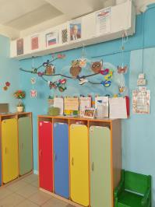
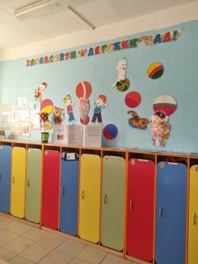
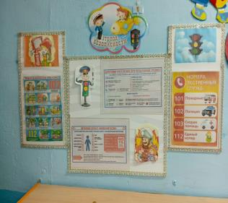
Уголок ля родителей

Slide 13

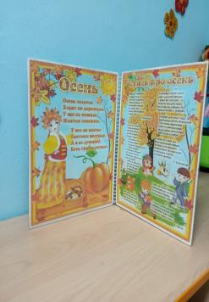
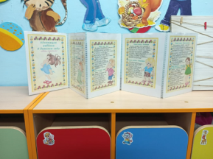
Консультации для родителей

Slide 14


Памятки для родителей

Slide 15
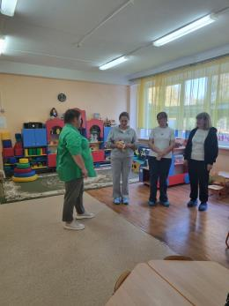
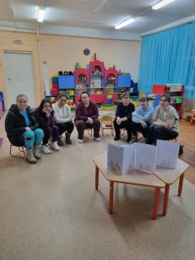
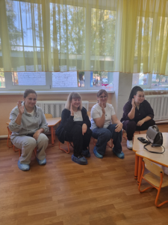
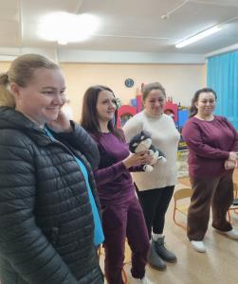
Интересные родительские собрания

Slide 16
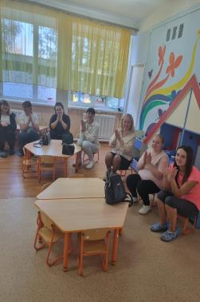
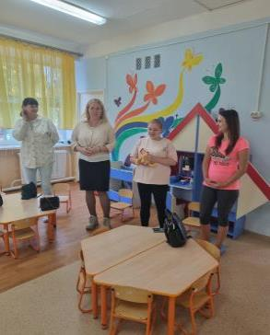
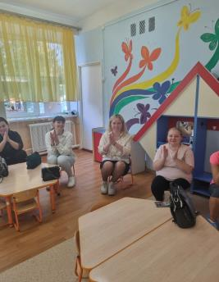
Семинар-практикум
«Будем добрее»

Slide 17
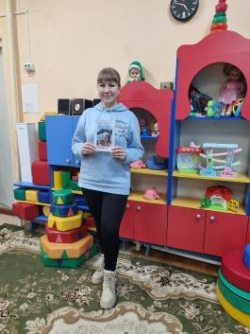
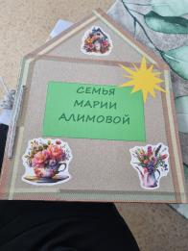
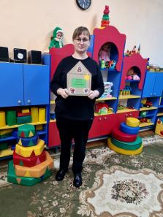
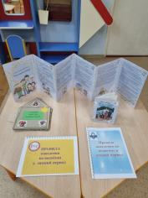
Проект
«Семья. Семейные ценности и традиции»
Альбом «Моя семья»

Slide 18
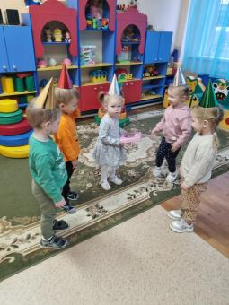
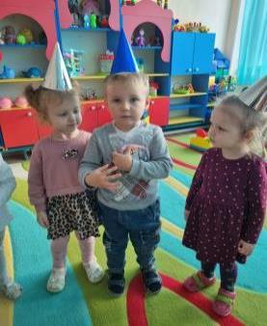
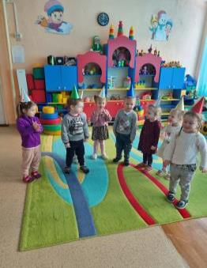
Мы отмечаем День рождение

Slide 19
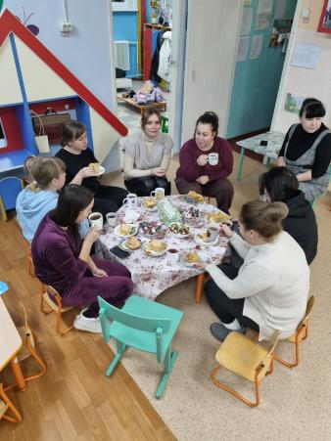
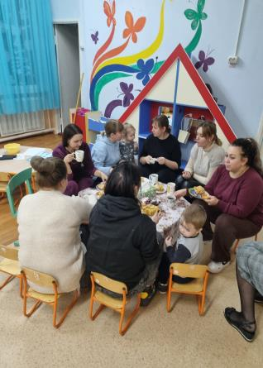
Добрые посиделки

Slide 20
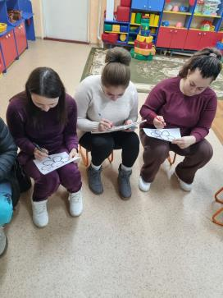
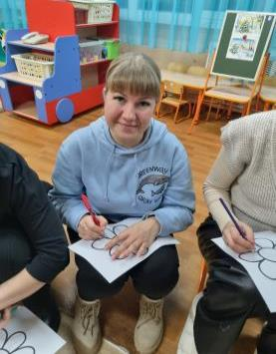
Игра «Каким ты хочешь видеть своего ребенка?»

Slide 21
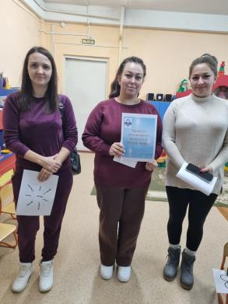
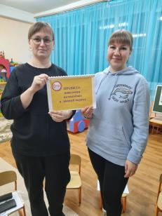
Консультация для педагогов и родителей
«Правила поведения на водоемах в зимний период времени»

Slide 22
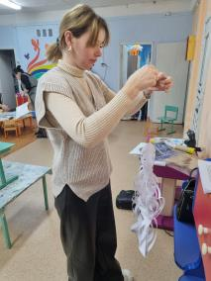
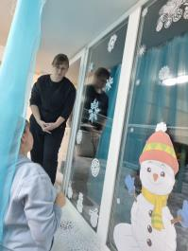
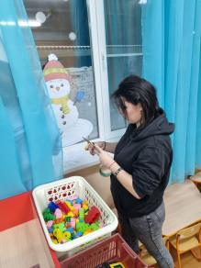
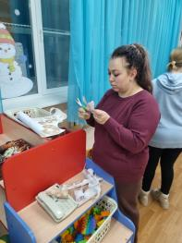
Мастер-класс
«Новогодние украшения»

Slide 23
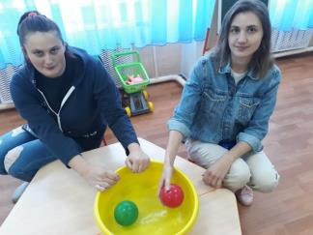
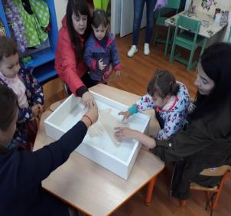
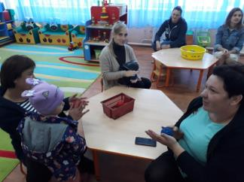
Семинар-практикум «Игры с песком и водой»

Slide 24
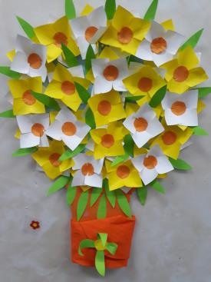
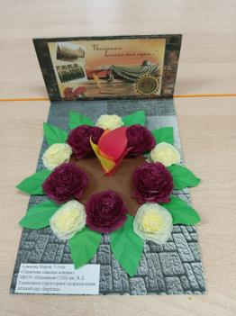
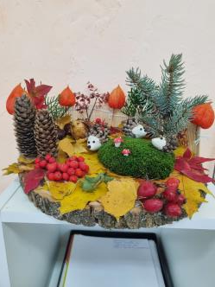
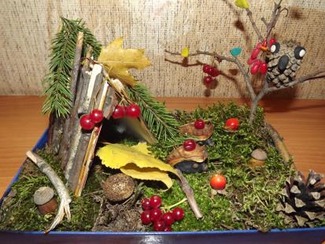
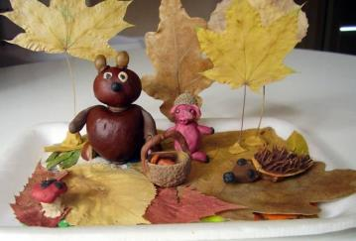
Наши родители творческие люди

Slide 25
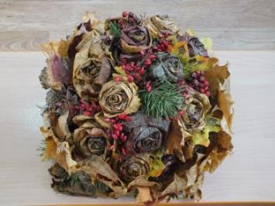
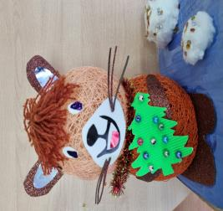
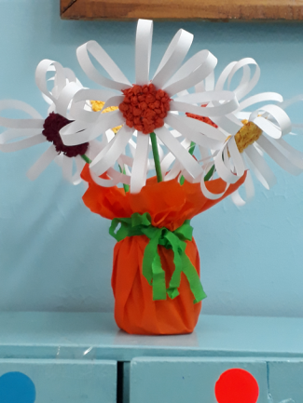
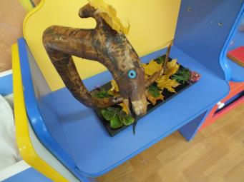
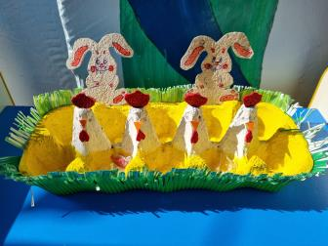

Slide 26
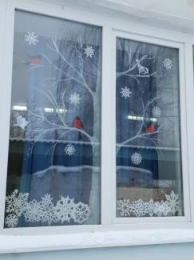
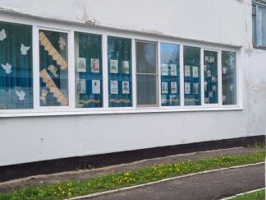
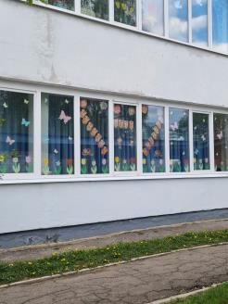
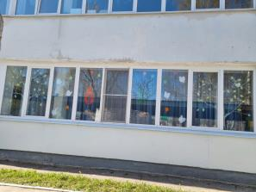
Украшение окон

Slide 27
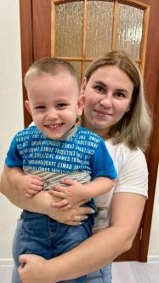
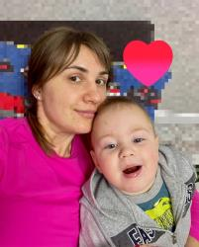
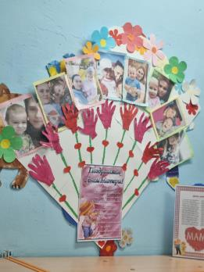


ПРОЕКТ «Мамин день»

Slide 28







ПРОЕКТ «День отца»

Slide 29


Трудовой десант
(помощь в уборке территории)

Slide 30





Развлечения и праздники

Slide 31



Акция
«Покормите птиц зимой»

Slide 32







Открытка для родителей

Slide 33

Много различных форм работы с родителями опробировано. Признаки обновления во взаимодействии с семьёй явно происходят.
Мы стали теснее и ближе общаться со всеми родителями, а не только с активистами, привлекая их к групповым мероприятиям.
Пока ещё инициатива больше исходит от педагогов, но уже видно, что родителям интересно в ДОО.
Изменилось общение педагогов и родителей: взаимоотношения стали партнёрскими. Родители и воспитатели советуются друг с другом, предлагают, убеждают, как лучше организовать мероприятие, праздник. Формальное общение исчезает.

Slide 34

Взаимодействие воспитателей и родителей стало необходимым условием всестороннего развития ребёнка, позволило глубже узнать его индивидуальные способности и возможности.
Многие из родителей осознали важность сотрудничества с воспитателями.
Индивидуальные собеседования с родителями показывают что многие из них смогли повысить уровень педагогических знаний, умений и навыков. Постоянный контакт с семьёй позволил пробудить чувство расположения и доверие родителей к детскому саду, создать атмосферу общности интересов, эмоциональной взаимоподдержки.

Slide 35
Спасибо за
Внимание!

